Slide 1
UNIVERSIDAD DE LAS FUERZAS ARMADAS-ESPE
DEPARTAMENTO DE CIENCIAS ECONÓMICAS ADMINISTRATIVAS Y DE COMERCIO
CARRERA DE INGENIERÍA EN ADMINISTRACIÓN TURÍSTICA Y HOTELERA
EL AGROTURISMO COMO OPCIÓN DE DIVERSIFICACIÓN ECONÓMICA PARA LA PARROQUIA DE PASTOCALLE – LATACUNGA
AUTORES : LOYA ÑATO, HENRY PAUL
TORO BECERRA, JOSSELYN ELIZABETH
DIRECTOR: CHEF. ESPINOZA CARRIEL, PABLO MARCELO

Slide 3
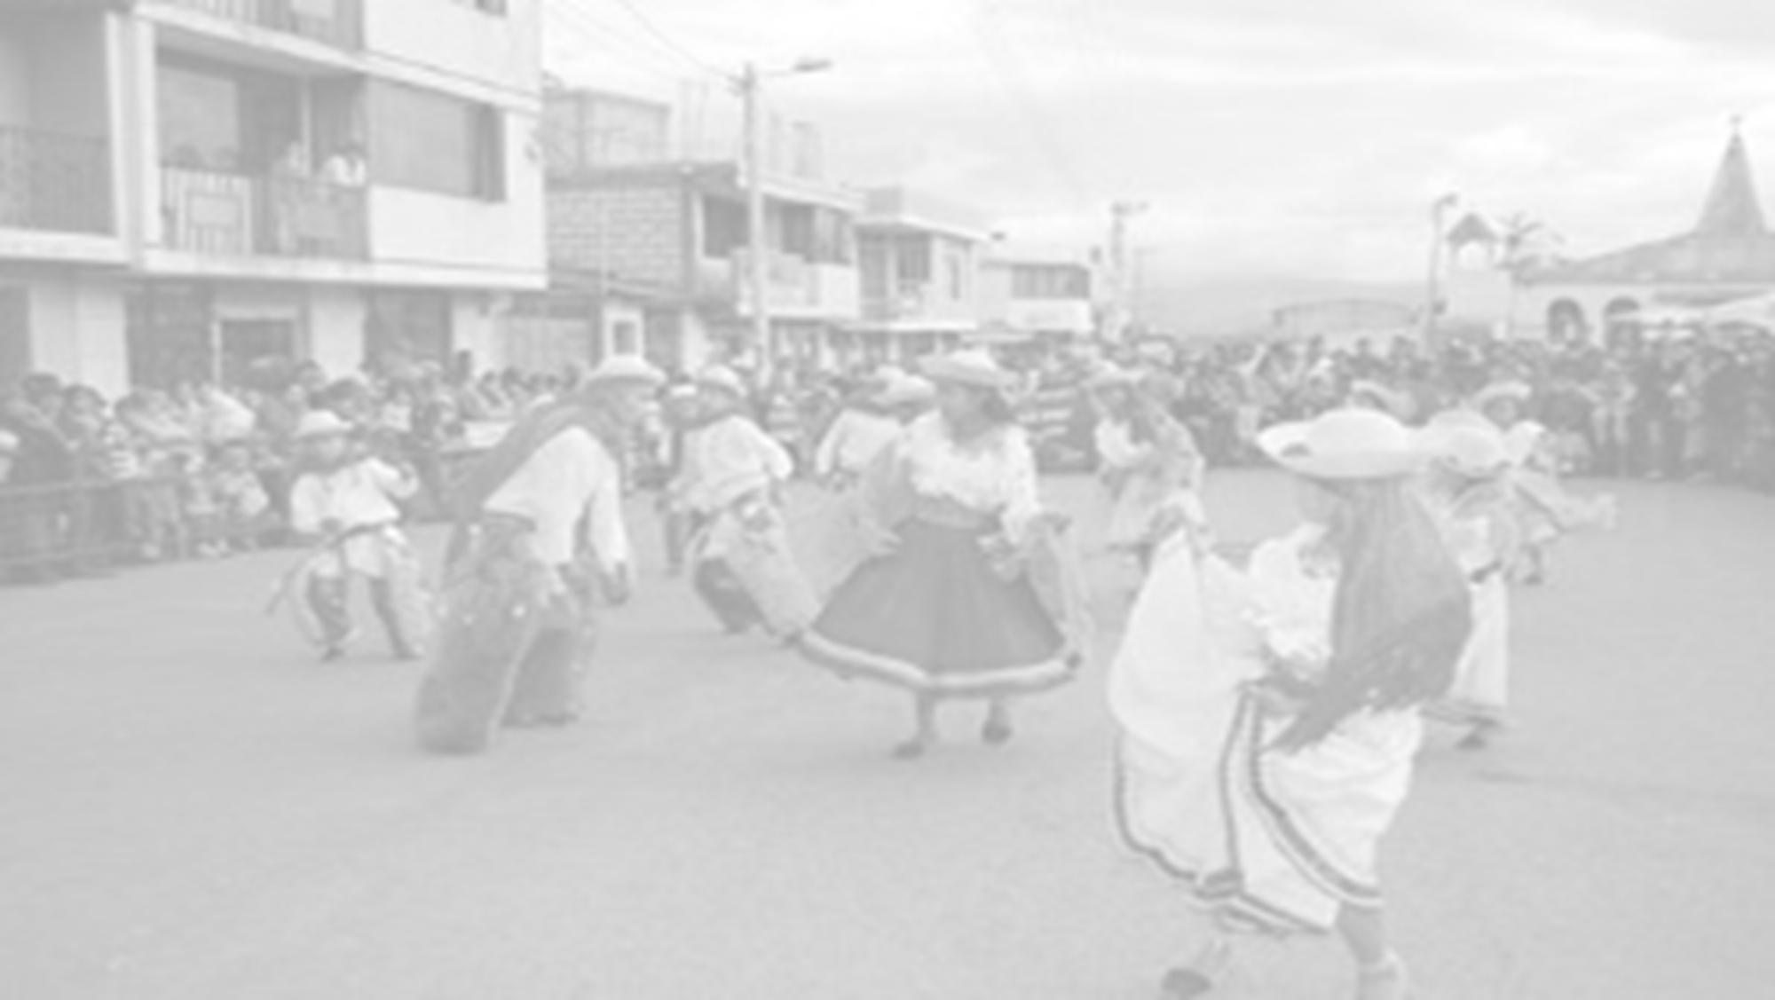
PROBLEMÁTICA
¿De qué manera los habitantes de Pastocalle pueden aprovechar las actividades diarias que realizan , para mejorar sus ingresos económicos y fomentar un desarrollo local ?

Slide 4
OBJETIVOS
CARACTERÍSTICAS Y CONDICIONES
Teoría de sistemas
Modelo de desarrollo local
ANALIZAR
Factores
Agroturismo
DIAGNÓSTICO SITUACIONAL
Social, cultural, económico, político y ambiental
ANÁLISIS DE RESULTADOS
Teoría
ESTRATEGIAS
Gestión
Alianzas

Slide 5
MARCO TEÓRICO

Slide 6
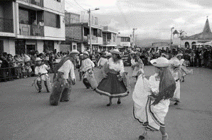
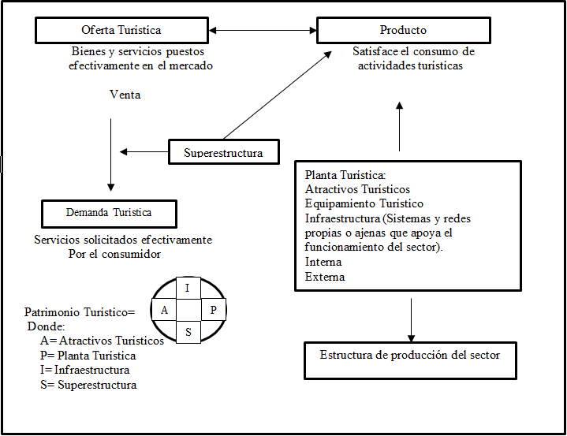
TEORÍA GENERAL DE SISTEMAS
SÍSTEMA TURÍSTICO
Planificación del espacio turístico
Sistema turístico dinámico
(Boullón, 2006)

Slide 7
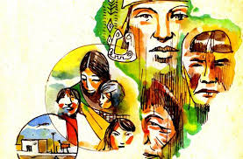
DESARROLLO LOCAL
ECONÓMICO
TERRITORIAL O CULTURAL
MEDIO AMBIENTAL
SOCIAL

Slide 8
MARCO METODOLÓGICO
ENFOQUE DE LA INVESTIGACIÓN
Mixto
RECOLECCIÓN DE INFORMACIÓN
TIPOLOGÍA
No experimental
Descriptivo
Trabajo de Campo

Slide 9
RESULTADOS

Slide 10
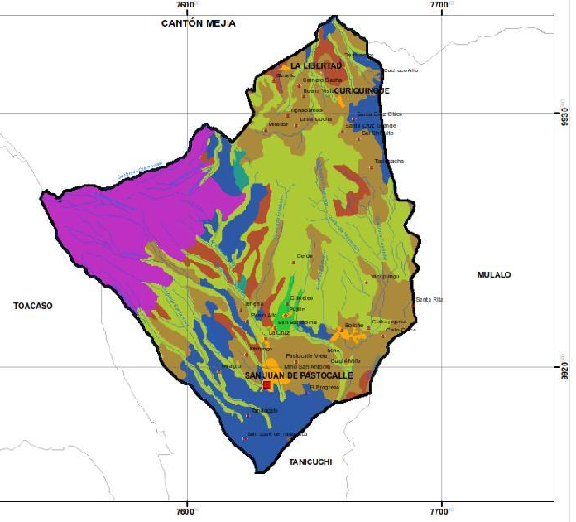
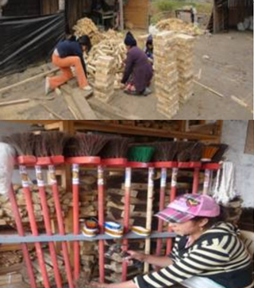
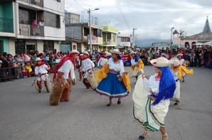
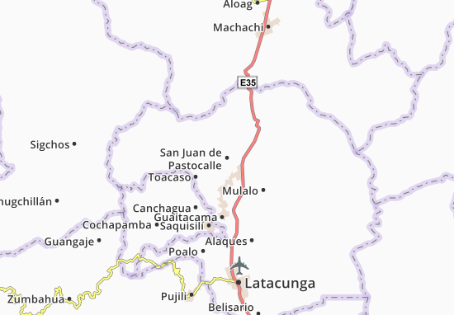
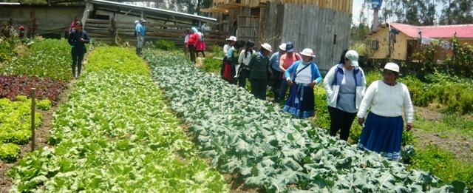
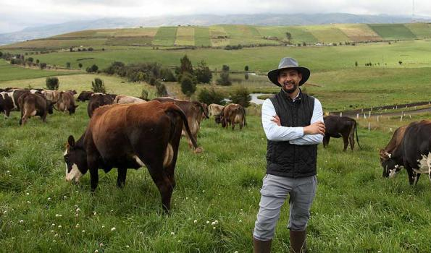
IMAGEN GLOBAL
13.876,63
GANADERÍA

Slide 11
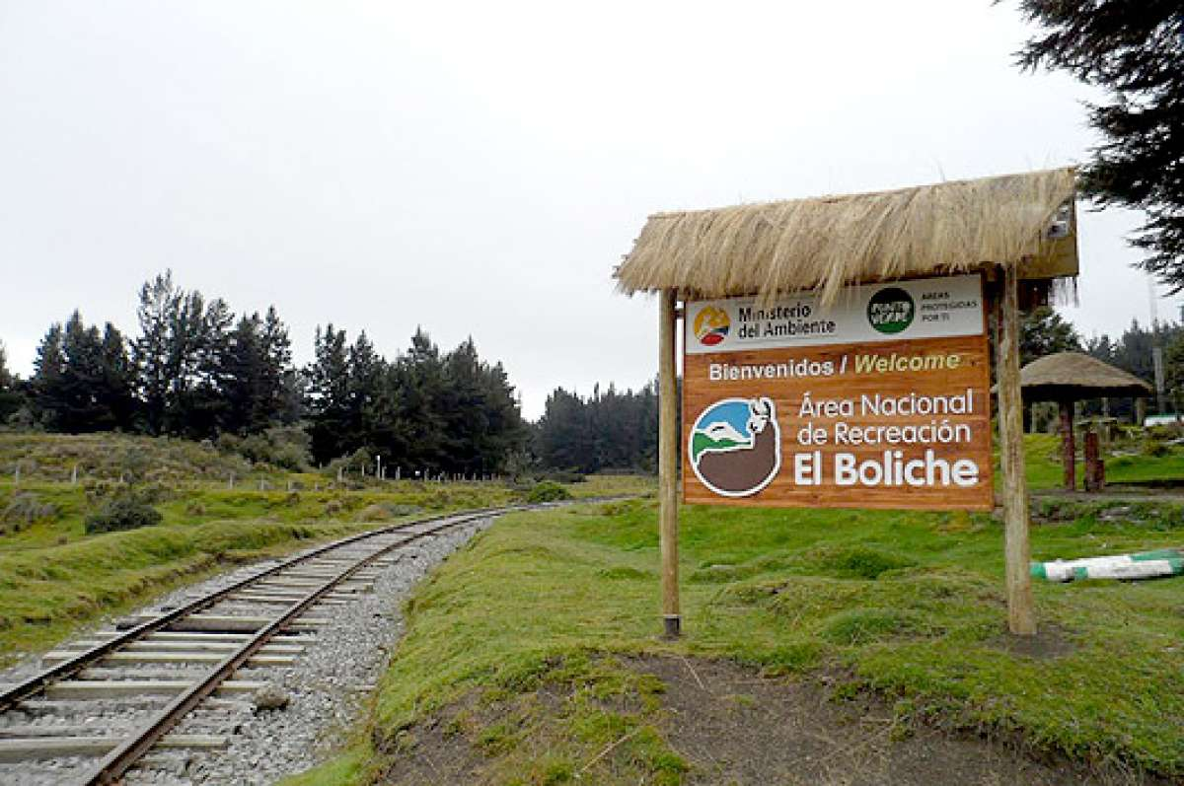
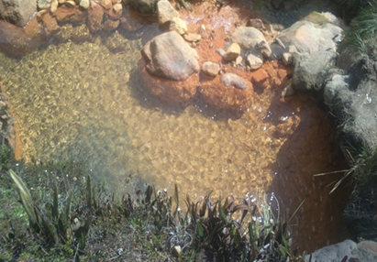
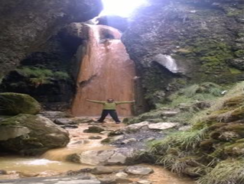
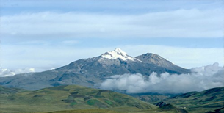
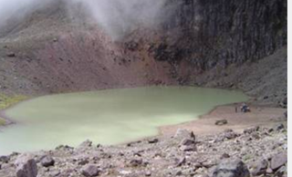
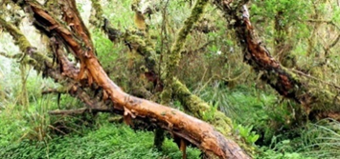
ANÁLISIS SITUACIONAL
PLANTA TURÍSTICA
SUPERESTRUCTURA
OFERTA TURÍSTICA

Slide 12
COMUNIDAD RECEPTORA
ESTADO CIVIL

Slide 13
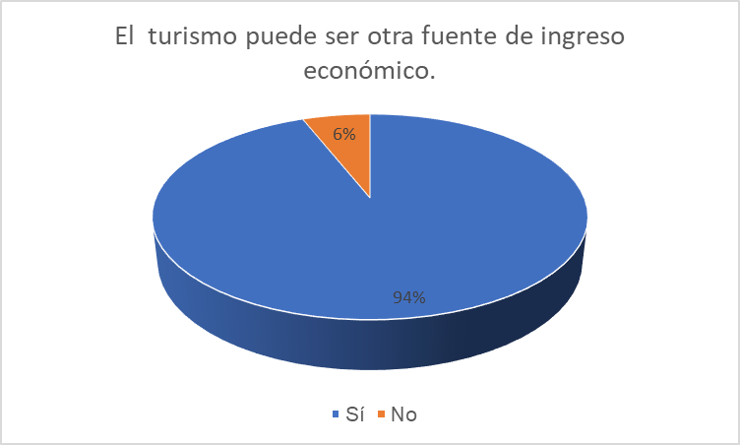
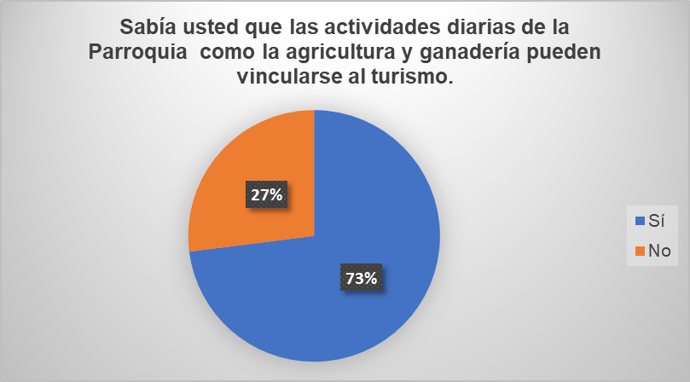
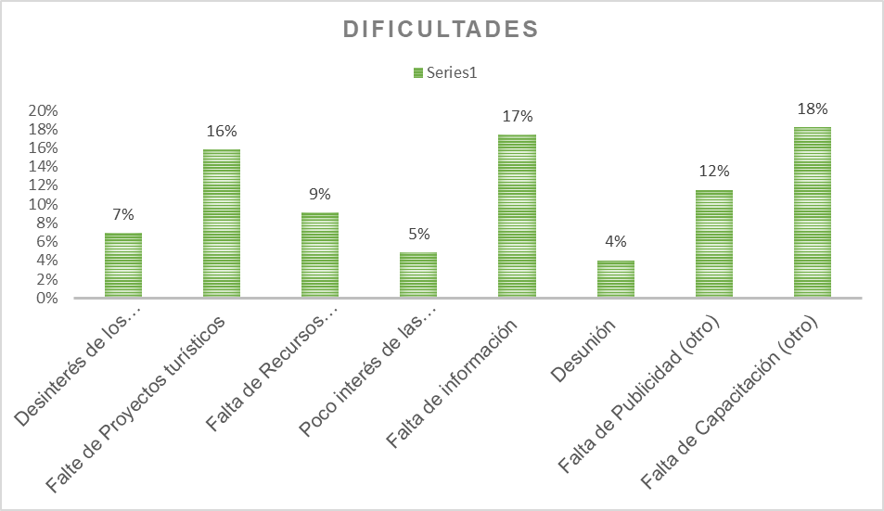

Slide 14
DEMANDA TURÍSTICA

Slide 15
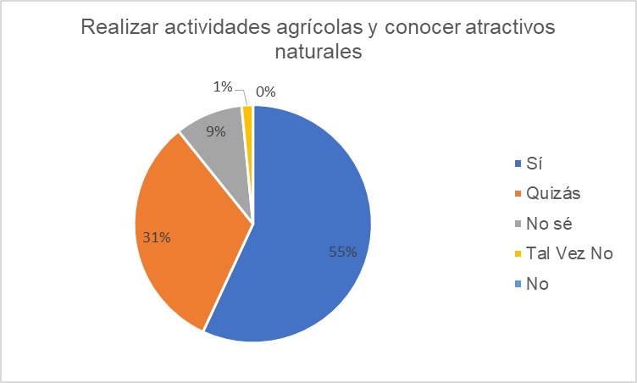
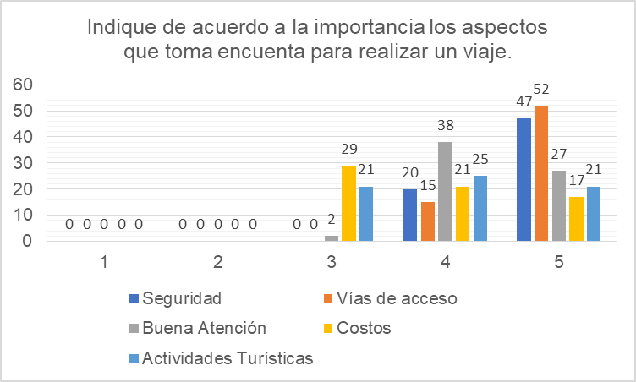
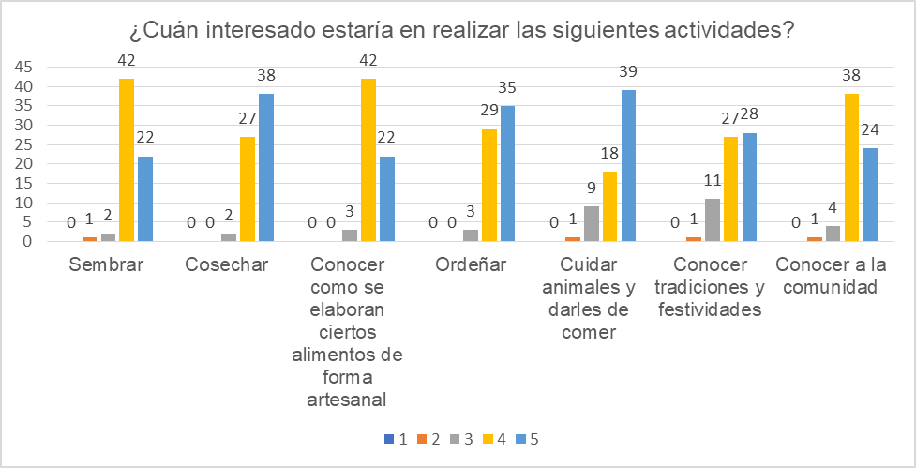

Slide 16
 |  | FORTALEZAS |  | DEBILIDADES
 |  | Posee atractivos turísticos, festividades, artesanías y espacios para generar agroturismo |  | Falta de alianzas estratégicas para el desarrollo del turismo
 |  | Cuenta con atractivos naturales potenciales como la reserva los Ilinizas y el boliche Cotopaxi |  | La población no relaciona al turismo como una fuente potencial de ingresos.
 |  | La población tiene alto conocimiento en el área agraria y ganadera |  | Falta de infraestructura de servicios turísticos
 |  | Interés por parte de la comunidad en el desarrollo del agroturismo |  | No existen oferta agro turística
 |  | Apoyo del Gad. Parroquial de Pastocalle |  | Falta de conocimiento para el desarrollo del agroturismo
 | Existen asociaciones dedicadas a las actividades Agrarias y pecuarias.
 |  | OPORTUNIDADES |  | AMENAZAS
 |  | Reducción de la tasa de desempleo |  | Fenómenos naturales que asedian a la parroquia
 |  | Existen proyectos impulsados por al MINTUR que incentivan al desarrollo comunidades con respecto al turismo |  | Recesión económica del país
 |  | Existe promoción turística del país a nivel Internacional |  | Falta de apoyo de gobierno provincial y entidades gubernamentales
 |  | Interés de los turistas por tener nuevas experiencias y visitar sectores rurales.
PROPUESTA

Slide 17
 | Factores internos Factores externos |  | FORTALEZA |  | DEBILIDADES
 |  | F1 | Posee atractivos turísticos, festividades, artesanías y espacios para generar agroturismo | D1 | La población no relaciona al turismo como una fuente potencial de ingresos.
 |  | F2 | Interés por parte de la comunidad en el desarrollo del agroturismo | D2 | Falta de infraestructura de servicios turísticos
 |  | F3 | Existen asociaciones dedicadas a las actividades agrarias y pecuarias. | D3 | Falta de conocimiento para el desarrollo del agroturismo
 | OPORTUNIDADES | Estrategia para maximizar F y O |  | Estrategia para maximizar O y minimizar D
O1 | Interés de los turistas por tener nuevas experiencias y visitar sectores rurales | Identificar los atractivos turísticos y actividad agro turística en la parroquia Pastocalle con la finalidad de socializar con la población la potencialidad turística que posee. Proponer eventos anuales que formen parte de la oferta turística de Pastocalle complementando sus fiestas patronales y los diferentes emprendimientos conformados por los moradores. |  | Capacitaciones dirigidas a los moradores de la parroquia de Pastocalle en temas de agroturismo.
O2 | Existen proyectos impulsados por al MINTUR que incentivan al desarrollo comunidades con respecto al turismo
 | AMENAZAS | Estrategia para maximizar F y minimizar A
A1 | Recesión económica del país | Proponer una ruta agro turística en la parroquia de Pastocalle utilizando las diferentes actividades agropecuarias complementándolas con los atractivos naturales de la zona
A2 | Falta de apoyo de gobierno provincial y entidades gubernamentales

Slide 18
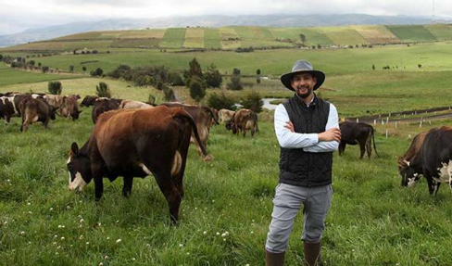
IDENTIFICAR Y VALORAR LOS RECURSOS NATURALES, TURÍSTICOS Y AGRO TURÍSTICOS DE LA PARROQUIA PASTOCALLE

Slide 19
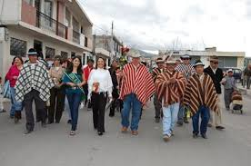
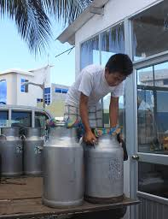
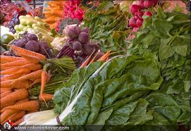
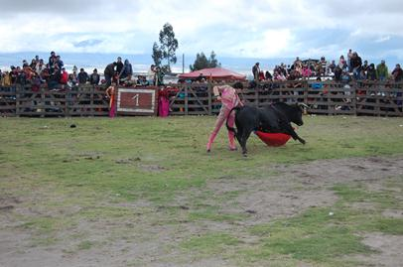
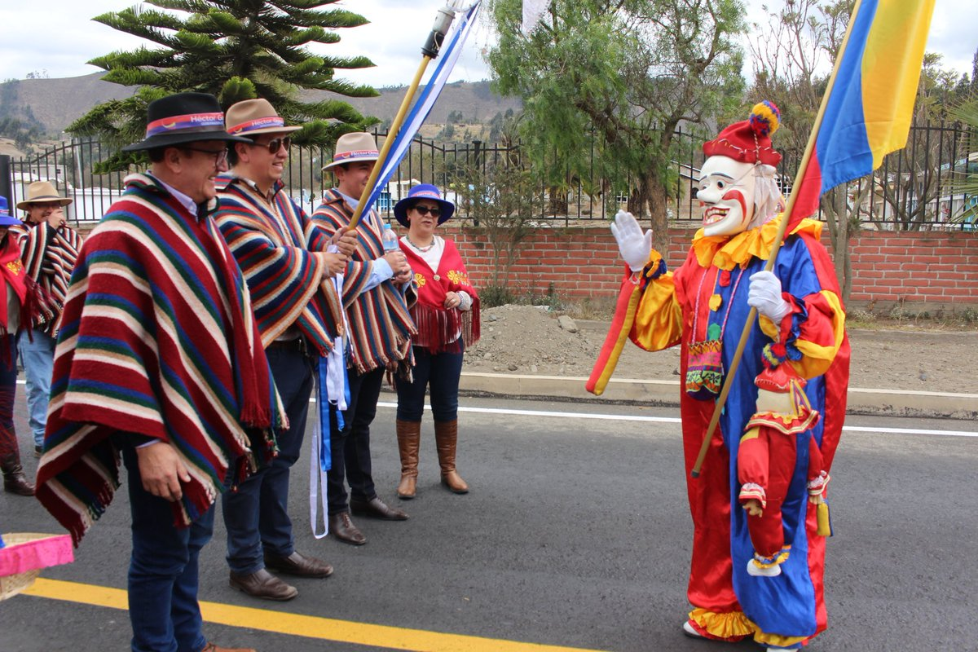
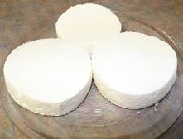
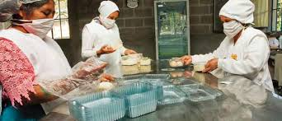
PROPONER EVENTOS ANUALES QUE FOMENTE LA OFERTA TURÍSTICA

Slide 20
CAPACITACIONES DIRIGIDAS A LOS MORADORES EN TEMAS DE TURISMO Y AGROTURISMO
Turismo en el Ecuador
El agroturismo como influencia en el desarrollo económico local
Desarrollo de actividades agro turísticas
Planta turística
Emprendimiento
Atención al cliente

Slide 21
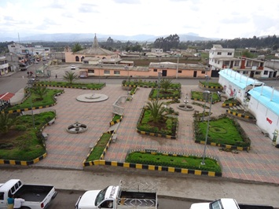
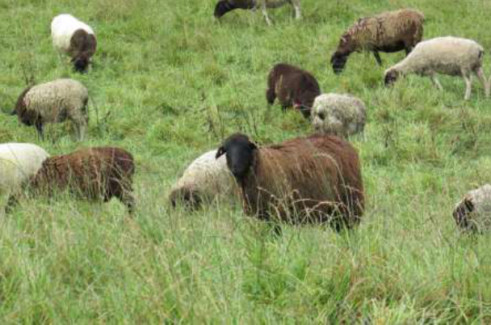
PROPONER UNA RUTA AGRO TURÍSTICA

Slide 22
CONCLUSIONES
ECONÓMICO
TERRITORIAL O CULTURAL
SOCIAL
MEDIO AMBIENTAL

Slide 23
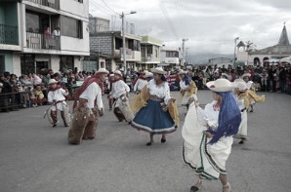
RECOMENDACIONES

Slide 24
GRACIAS POR SU ATENCIÓN

